Slide 1

Изчертаване на фигури
Създаване на графични изображения
SoftUni Team
Technical Trainers
Software University
http://softuni.bg

Slide 2
Съдържание
Какво е разширение?
Добавяне на разширение
͏͏͏Чертаене на фигури
͏Променливи
Използване на променливи

Slide 3
Какво е разширение?
Добавяне на функционалност

Slide 4
Разширение
Разширение - категория блокове, които могат да се добавят в блоковото поле
Разширява обхвата на Scratch редактора
Дава възможност за свързване на Scratch проекти с външен хардуер или източници на информация
Добавя блокове, позволяващи по-разширена функционалност

Slide 5

Добавяне на разширения

Slide 6
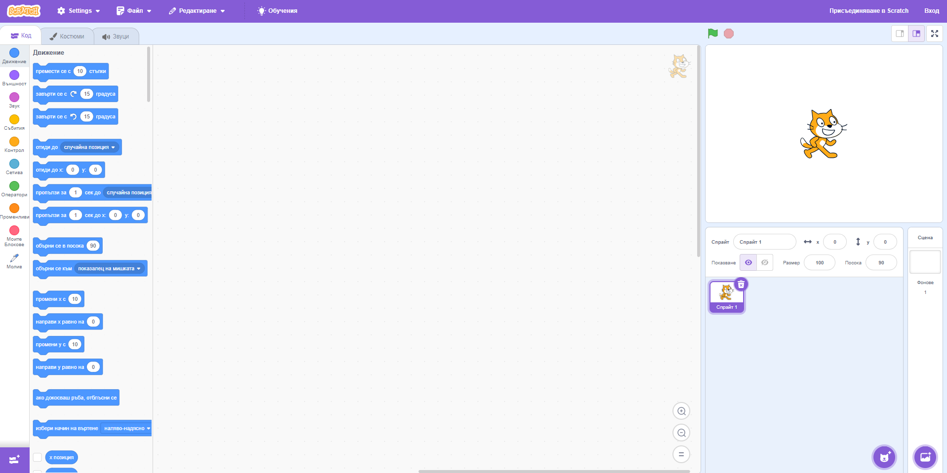
Добавяне на разширения
_ -
–
Натискаме бутона за добавяне на разширения

Slide 7
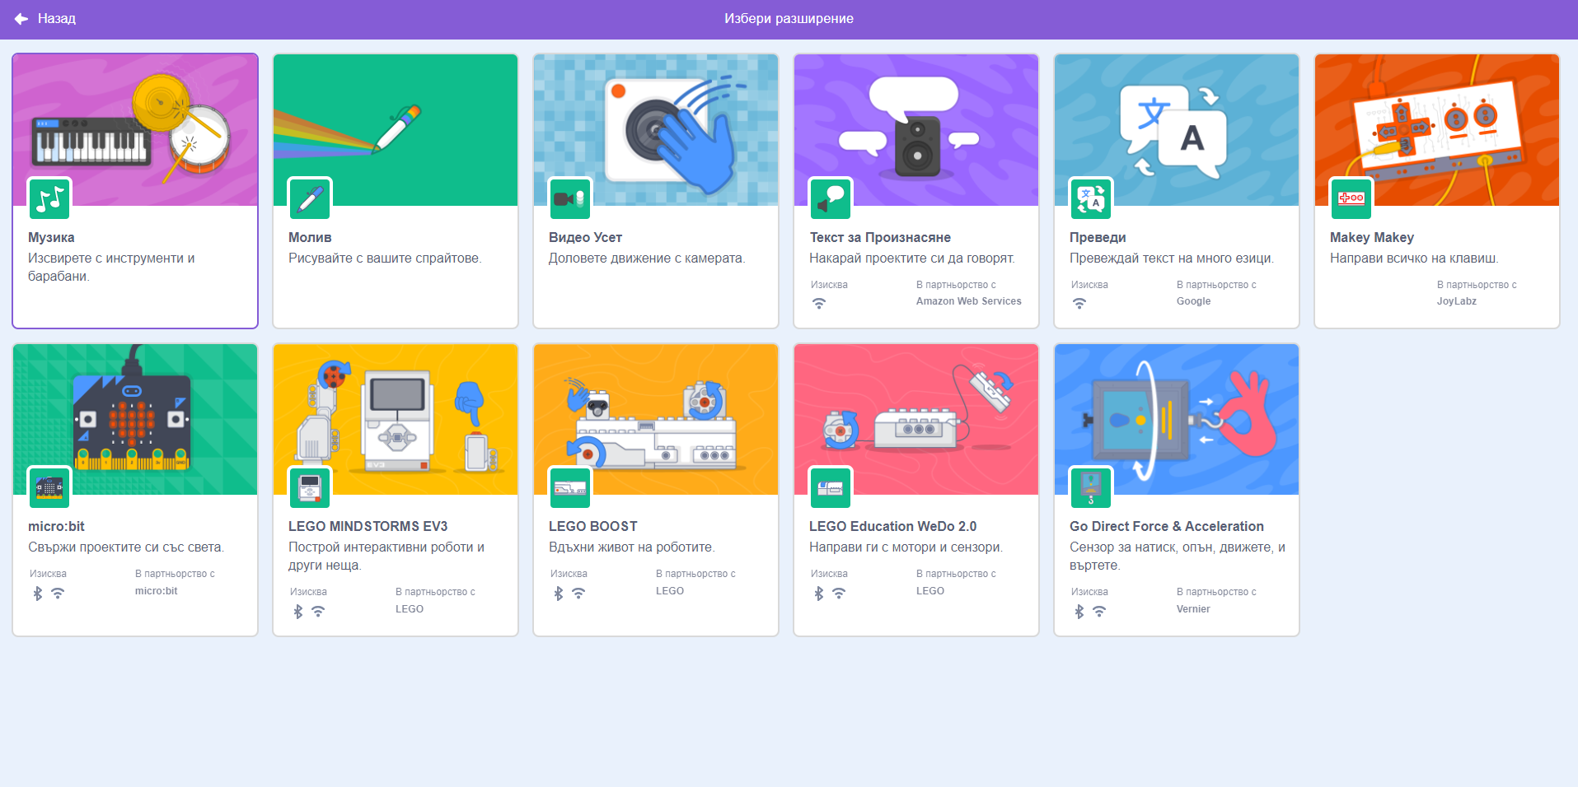
Добавяне на разширения
Избираме желаното от нас разширение

Slide 8
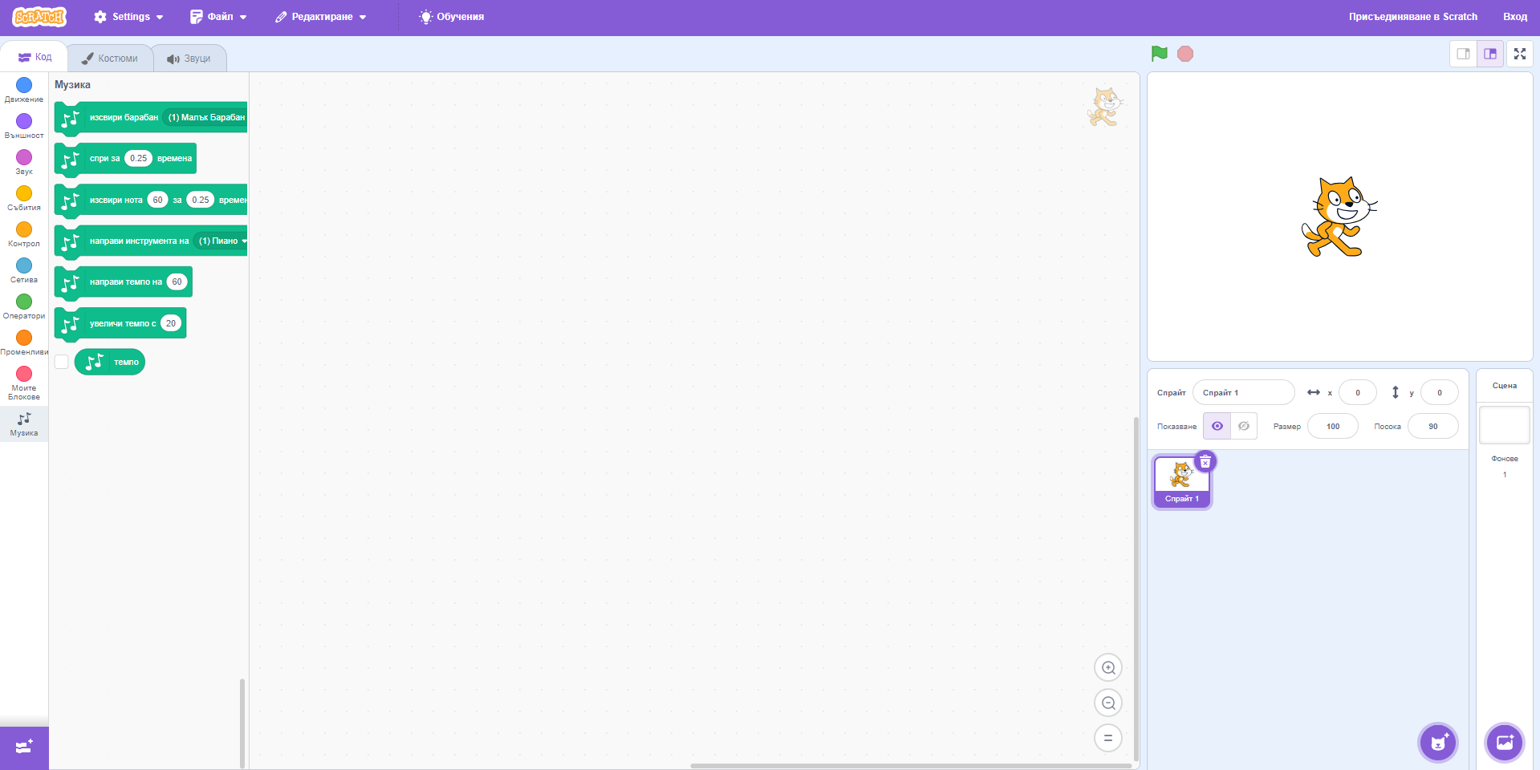
Добавяне на разширения
Разширението автоматично се добавя в блоковото поле

Slide 9

Чертаене на фигури
Основни елементи

Slide 10
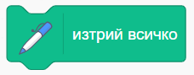

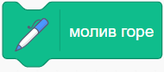

Чертаене на фигури
За изчертаване на фигури ще ни е нужно разширението „Молив“
Изтрива всички следи от молива
Пътят, който спрайтът изминава, ще се изчертава на сцената
Спира изчертаването на пътя на героя
Задава се цвят на изчертаването на пътя

Slide 11
Чертаене на фигури – ъгли на завъртане
Фигура | Ъгъл, на който се завъртa героят
Триъгълник | 120° (3 пъти)
Квадрат | 90° (4 пъти)
Петоъгълник | 72° (5 пъти)
n-ъгълник | 360/n° (n пъти)

Slide 12
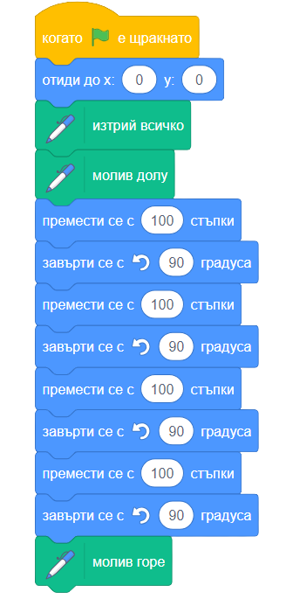
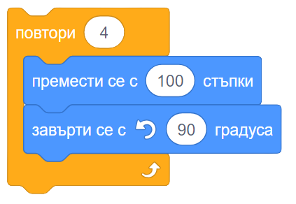
Чертаене на фигури – квадрат
Задаваме координати на спрайта
Зачистваме излишните елементи на сцената
Активираме чертаенето
Два блока се повтарят няколко пъти. За това можем да използваме блок за повторения

Slide 13
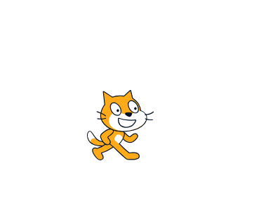
Чертаене на фигури - квадрат

Slide 14
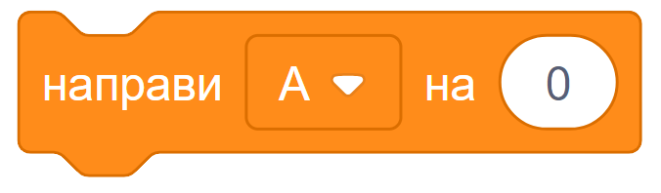
Променливи
Съхраняване на стойности

Slide 15
Променливи
͏Променлива - стойност, записана в паметта на Scratch
Може да променя стойността си
Променливите могат да съдържат само една стойност в даден момент
Стойностите на променливите могат да бъдат числа или текст
Име на променливата
Стойност на променливата

Slide 16
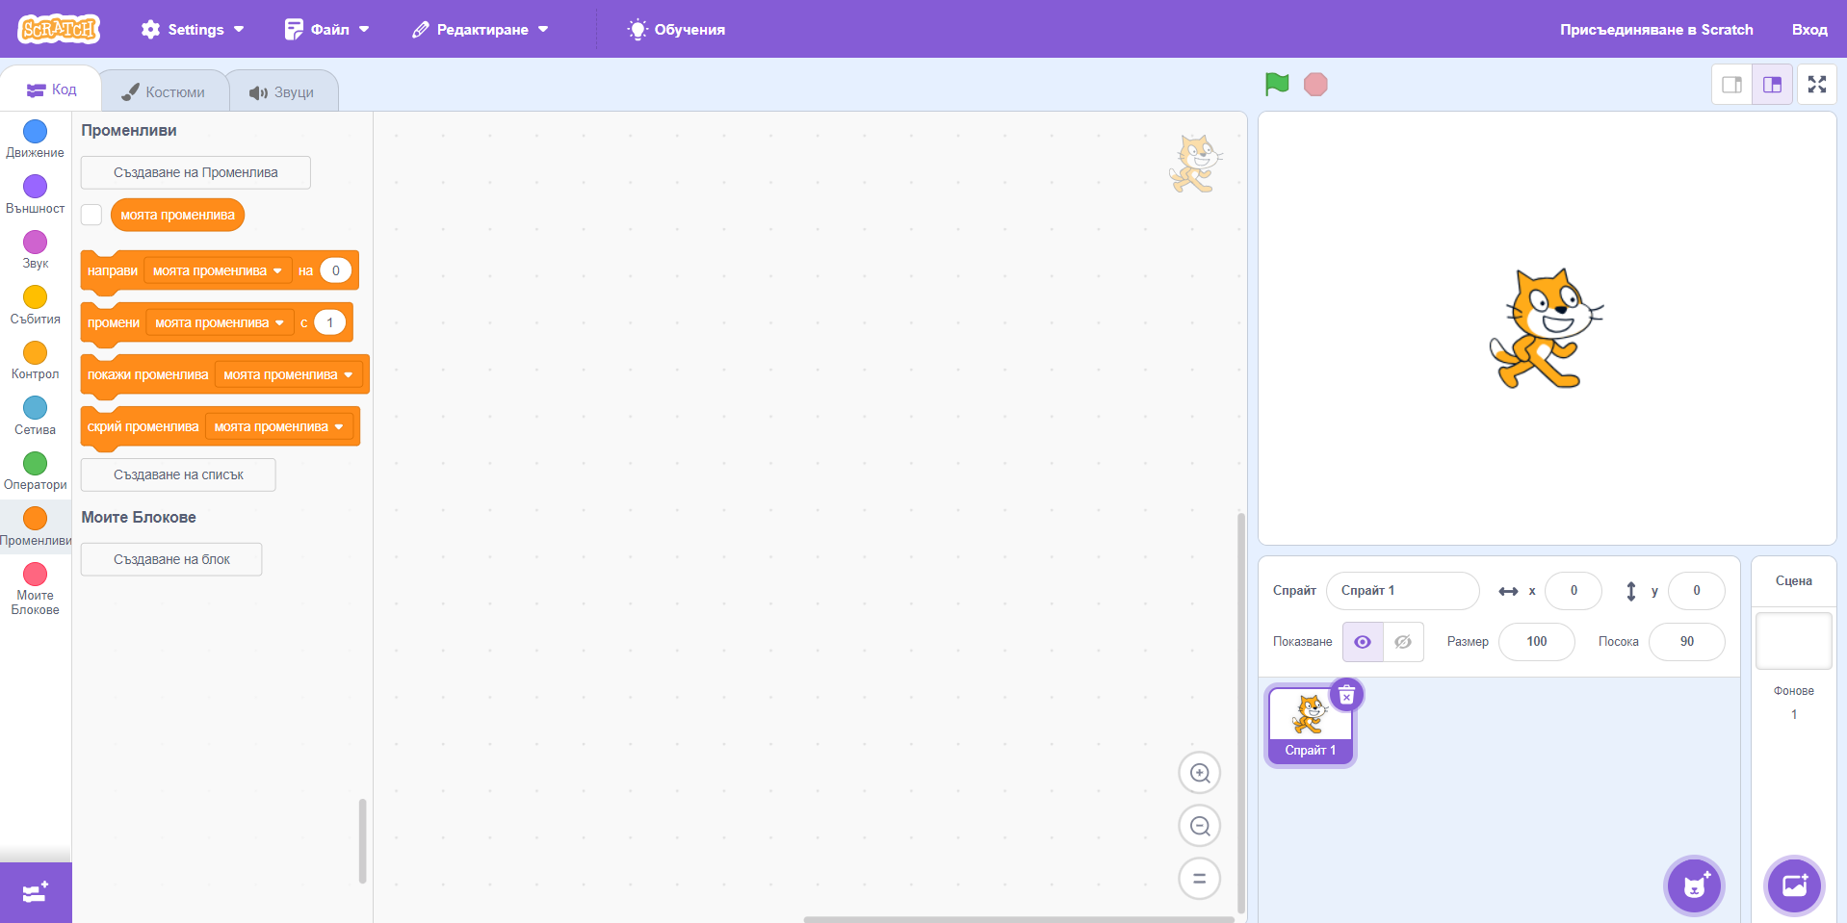
Създаване на променлива
Отваряме секцията с "Променливи" и натискаме "Създаване на Променлива"

Slide 17
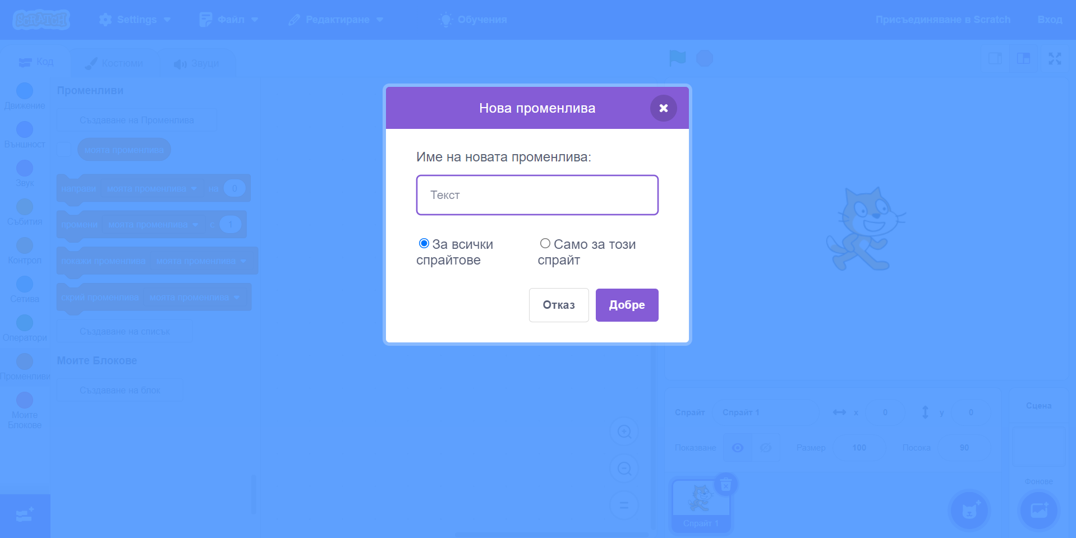
Създаване на променлива
Задаваме име на променливата
Избираме дали променливата да бъде видима за всички спайтове или само за избрания спрайт

Slide 18
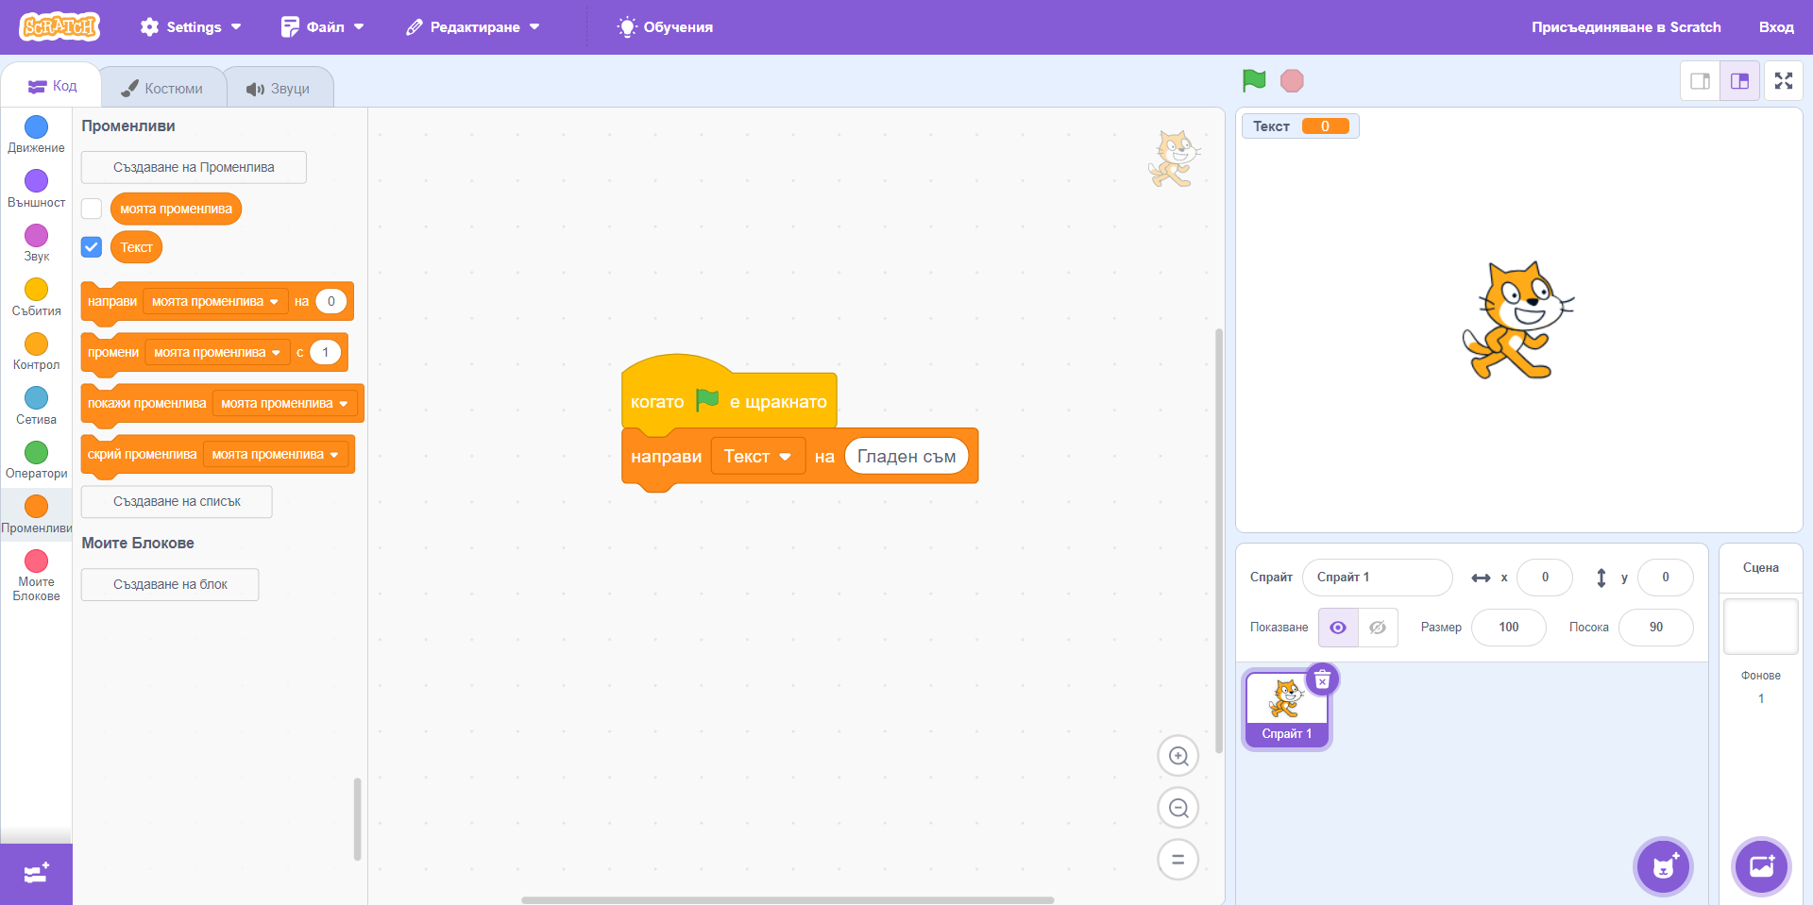
Създаване на променлива
След като се създаде променлива трябва да ѝ присвоим стойност

Slide 19
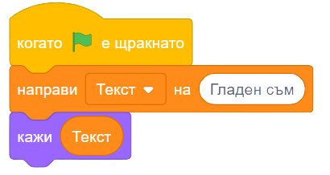
Използване на променлива
Създаване на мини-игра

Slide 20
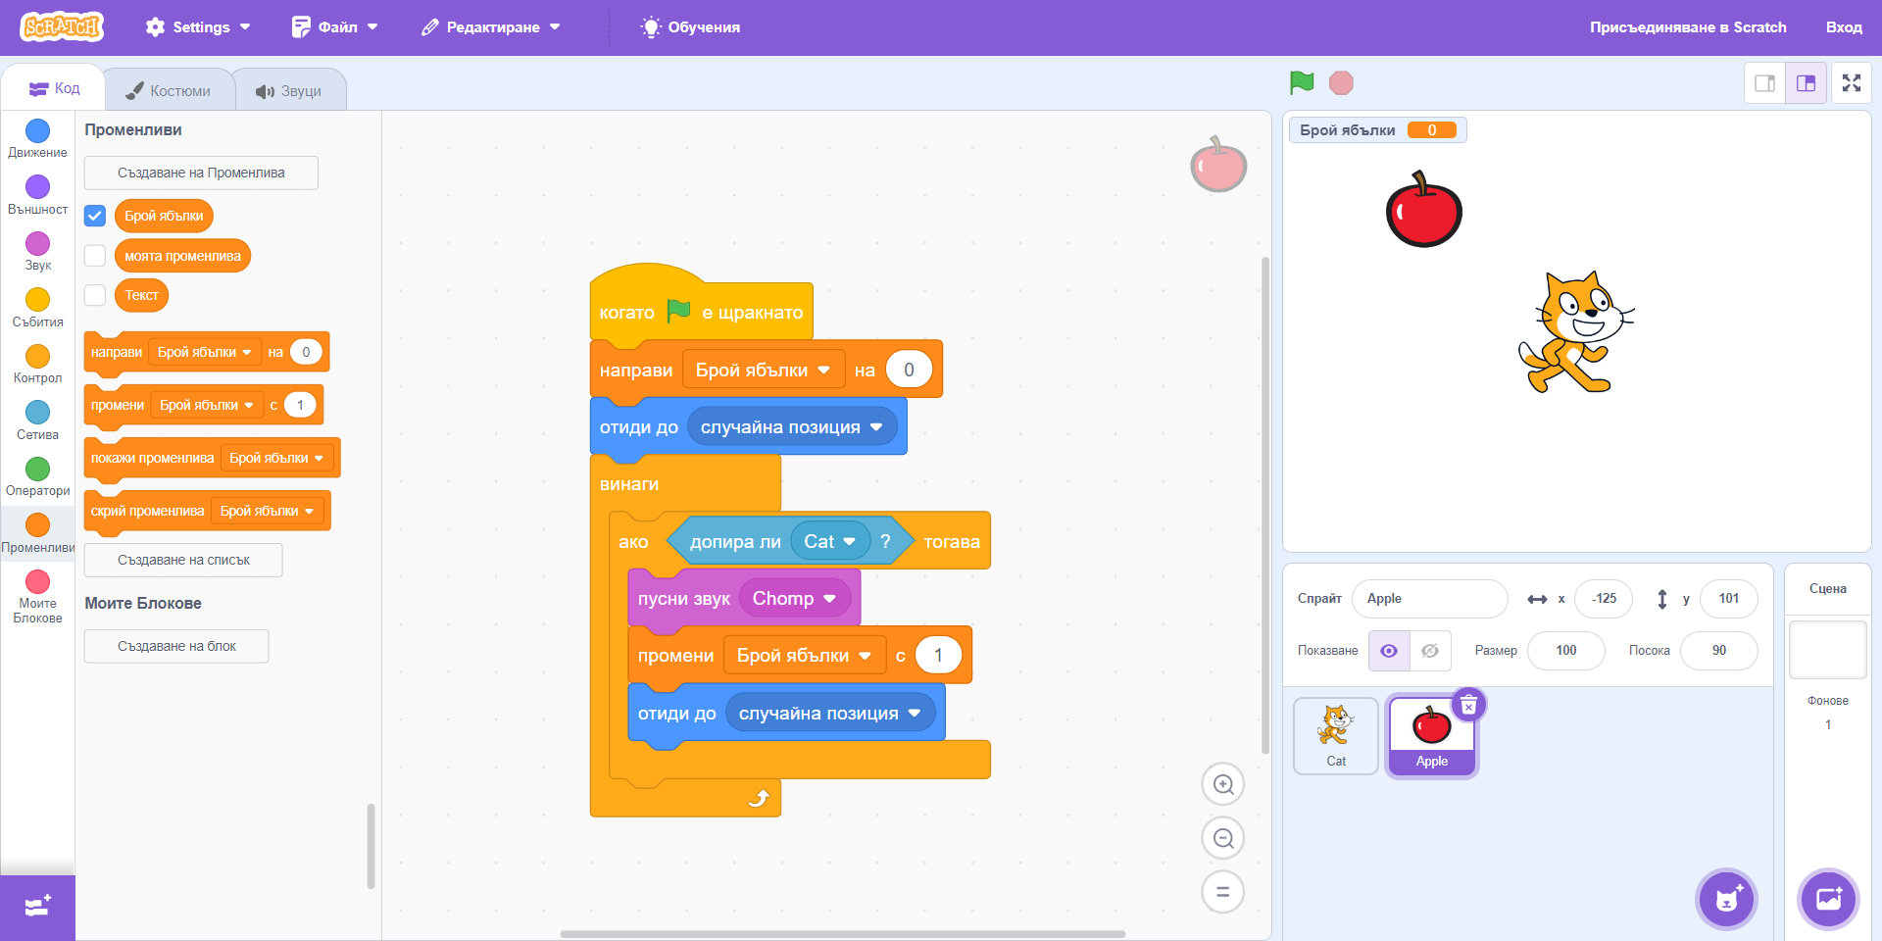
Крадецът на ябълки
Поставяме я на случайна позиция на сцената
Създаваме променлива на ябълката и ѝ присвояваме начална стойност 0
В цикъла проверяваме дали котката допира ябълката
Създаваме безкраен цикъл
Ако условието е изпълнено, се изпълнява кодът вътре (издава се звук, увеличаваме броя на изядените ябълки и слагаме нова позицията на ябълката)

Slide 21
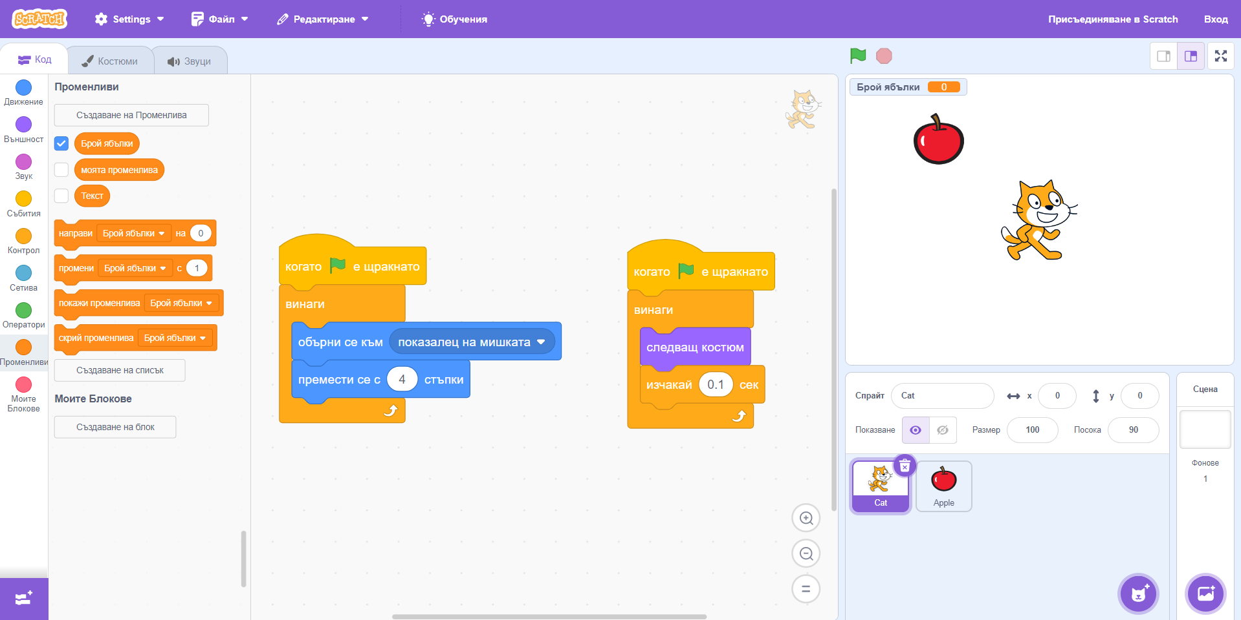
Крадецът на ябълки
Създаваме безкраен цикъл, в който котката се движи с 4 стъпки в посока на показалеца на мишката
Този кодов блок анимира ходене на котката (влияе само на визията)

Slide 22
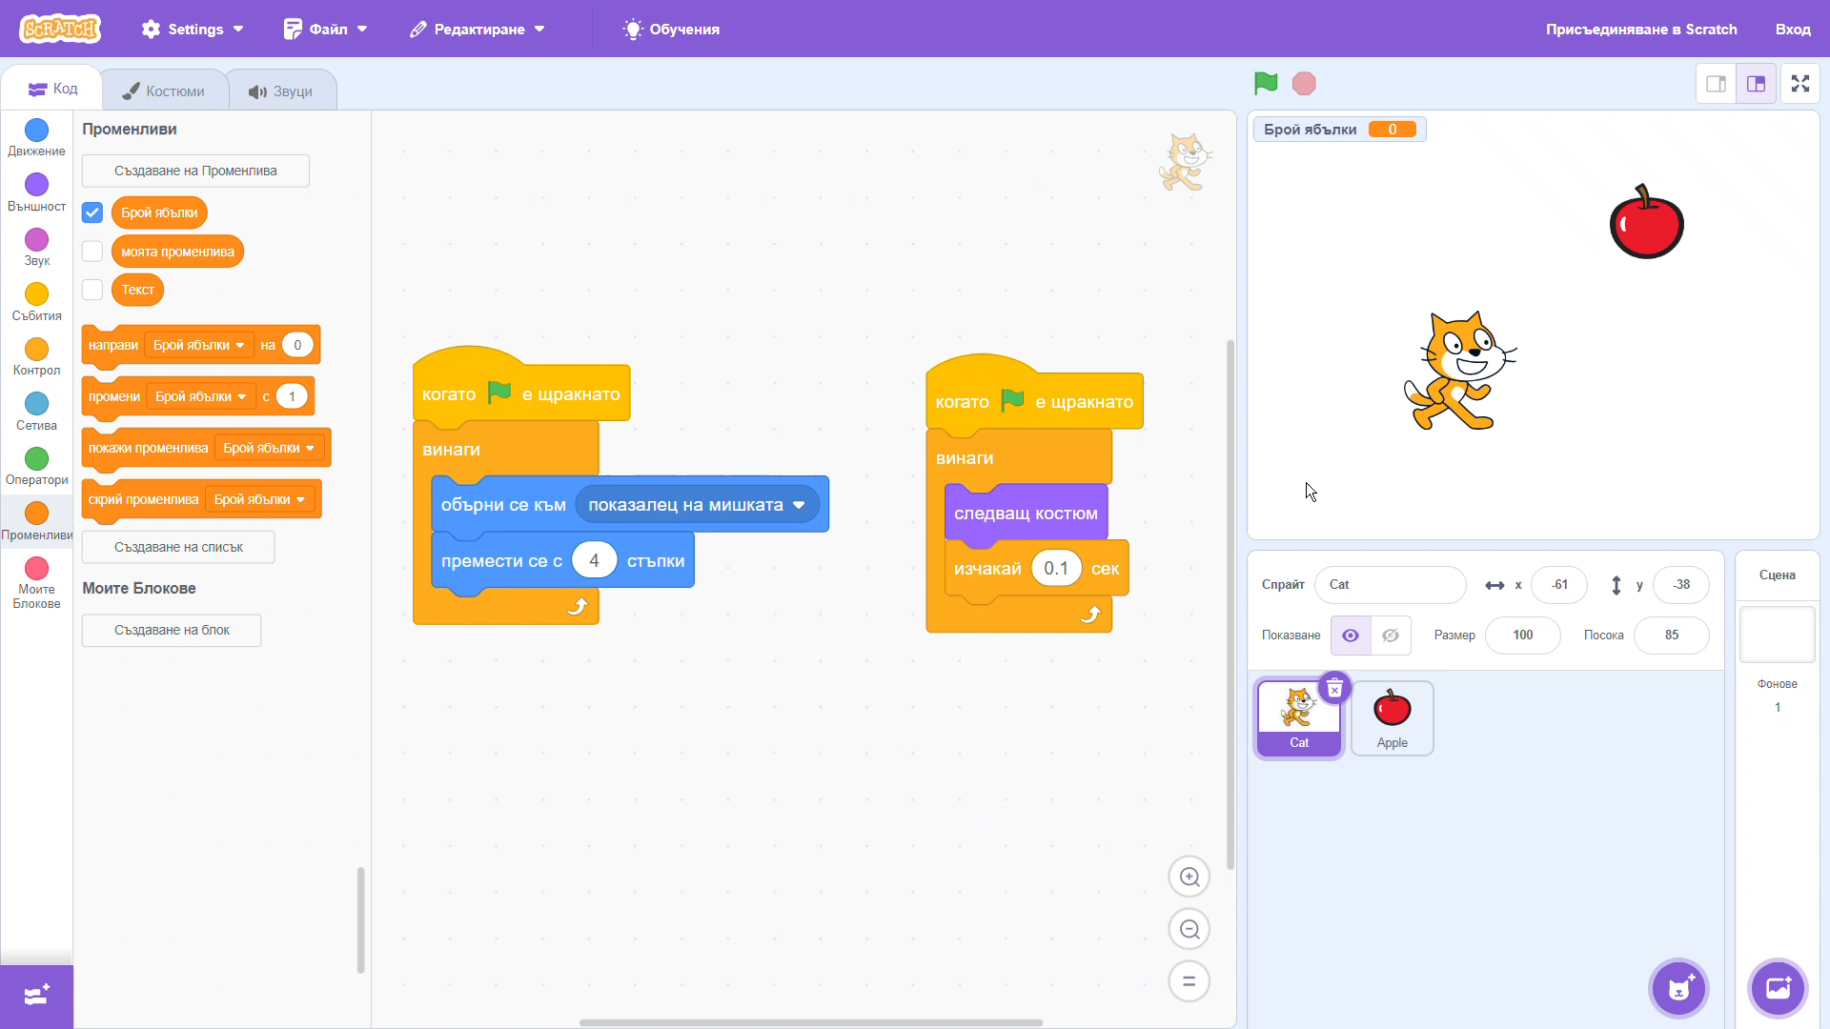
Крадецът на ябълки – видео

Slide 23

Обобщение
Разширение – разширява функционалността
Молив – разширение за чертаене върху сцената
Променлива – стойност записана в паметта на Scratch
Елементи на променливата:
Име
Стойност
…
…
…

Slide 24
https://softuni.bg/opencourses/train-the-trainers

Slide 25

Лиценз
Този курс (слайдове, примери, демонстрации, видеа, домашни и др.) притежават лиценза "Creative Commons Attribution-NonCommercial-ShareAlike 4.0 International"

